Slide 1

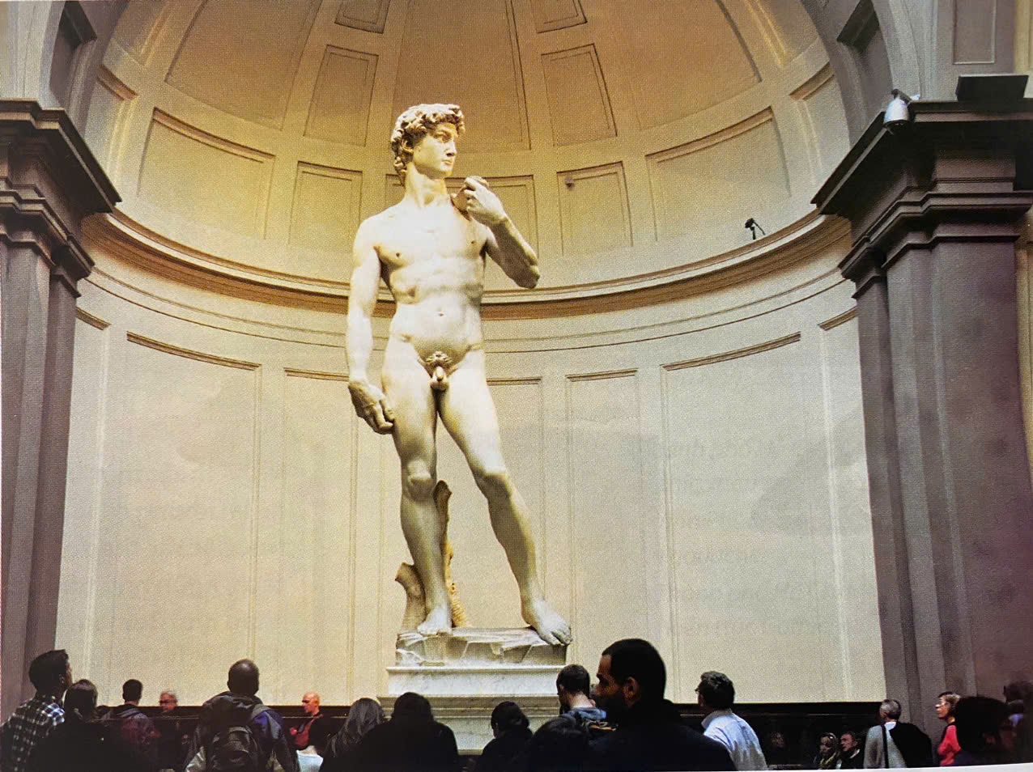
MỸ THUẬT 7
Tiết 21: Bài 10- Hình khối của nhân vật trong điêu khắc
Tiết 1

Slide 2

Tiết 21: Bài 10
HÌNH KHỐI CỦA NHÂN VẬT TRONG ĐIÊU KHẮC (Tiết 1)
I. Khám phá hình khối, tỉ lệ của tượng David (Đa-Vít)

Slide 3

Tiết 21: Bài 10
HÌNH KHỐI CỦA NHÂN VẬT TRONG ĐIÊU KHẮC (Tiết 1)
I. Khám phá hình khối, tỉ lệ của tượng David (Đa-Vít)
Quan sát hình và cho biết:
Tư thế và hình khối của nhân vât?
Tư thế đứng, hình khối rõ ràng, chắc khỏe
Chất liệu của tác phẩm?
Được làm bằng đá cẩm thạch.
Tỉ lệ đầu so với cơ thể?
Tỉ lệ chuẩn mực, 7,5 đầu so với cơ thể

Slide 4
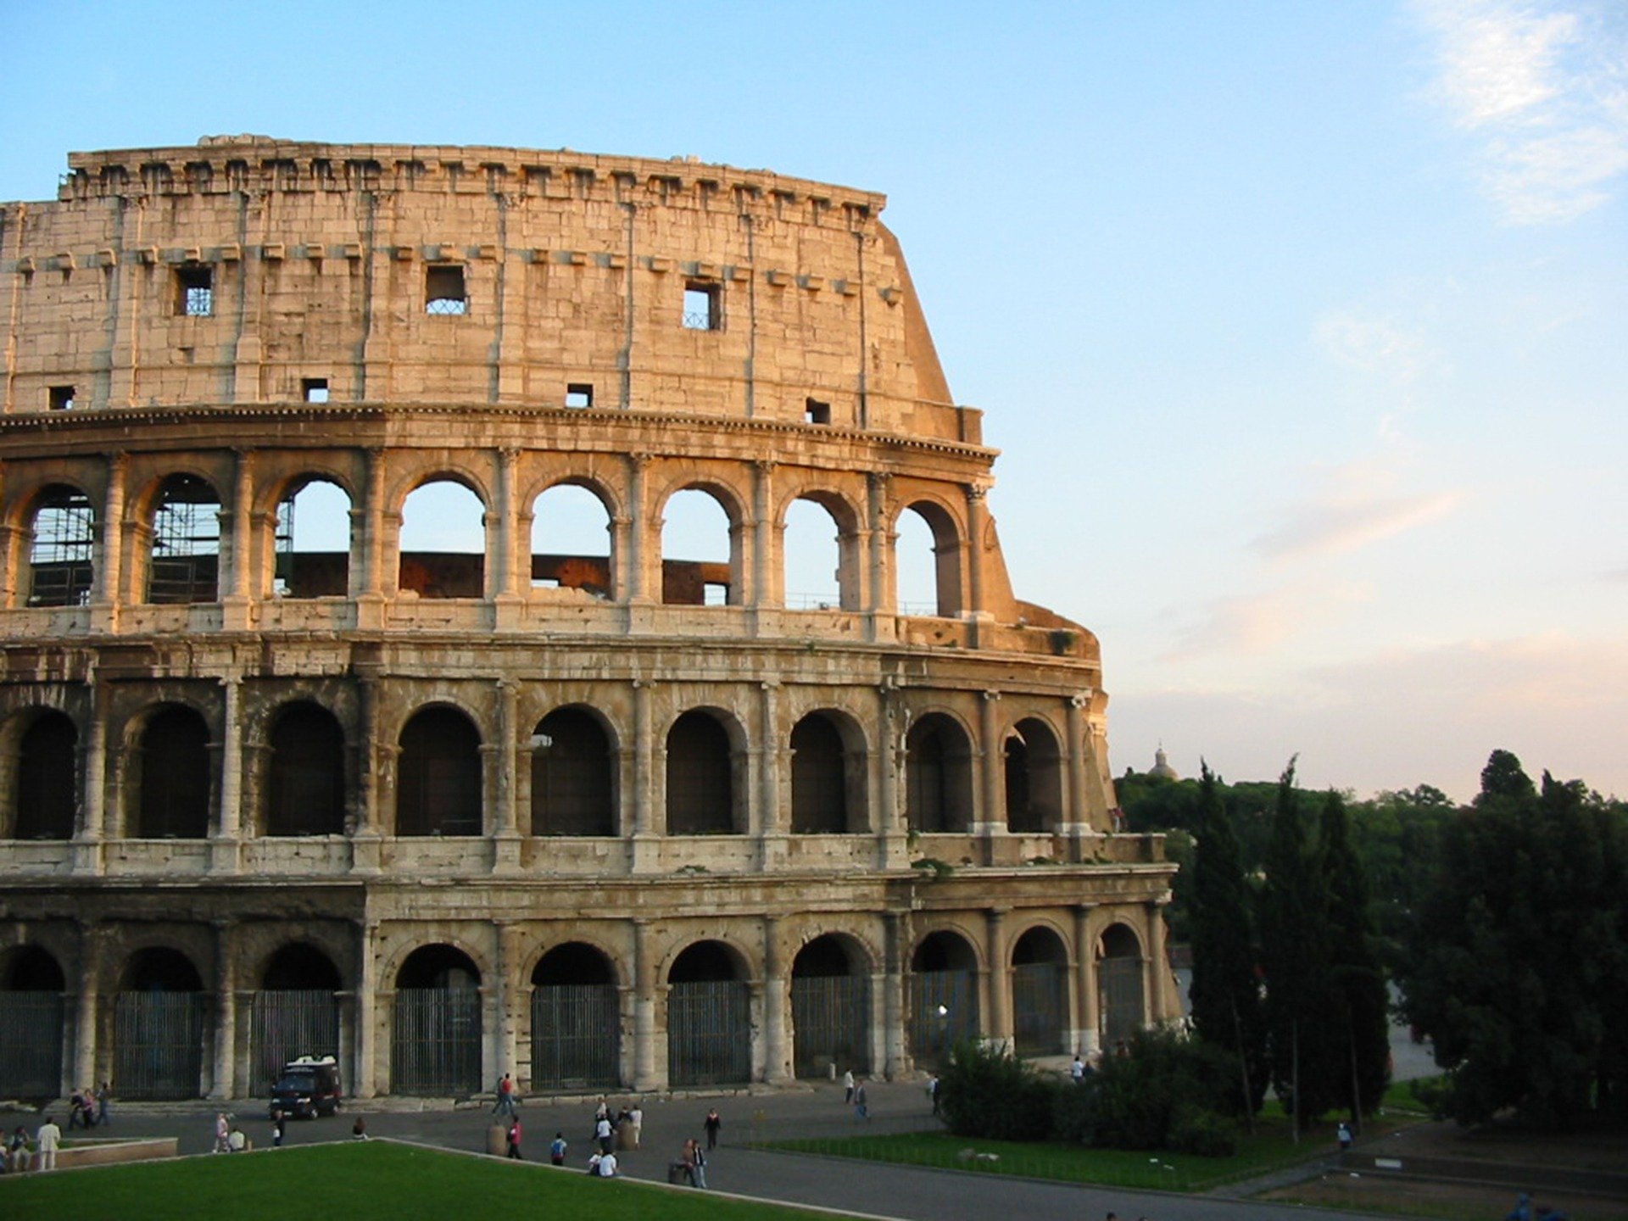
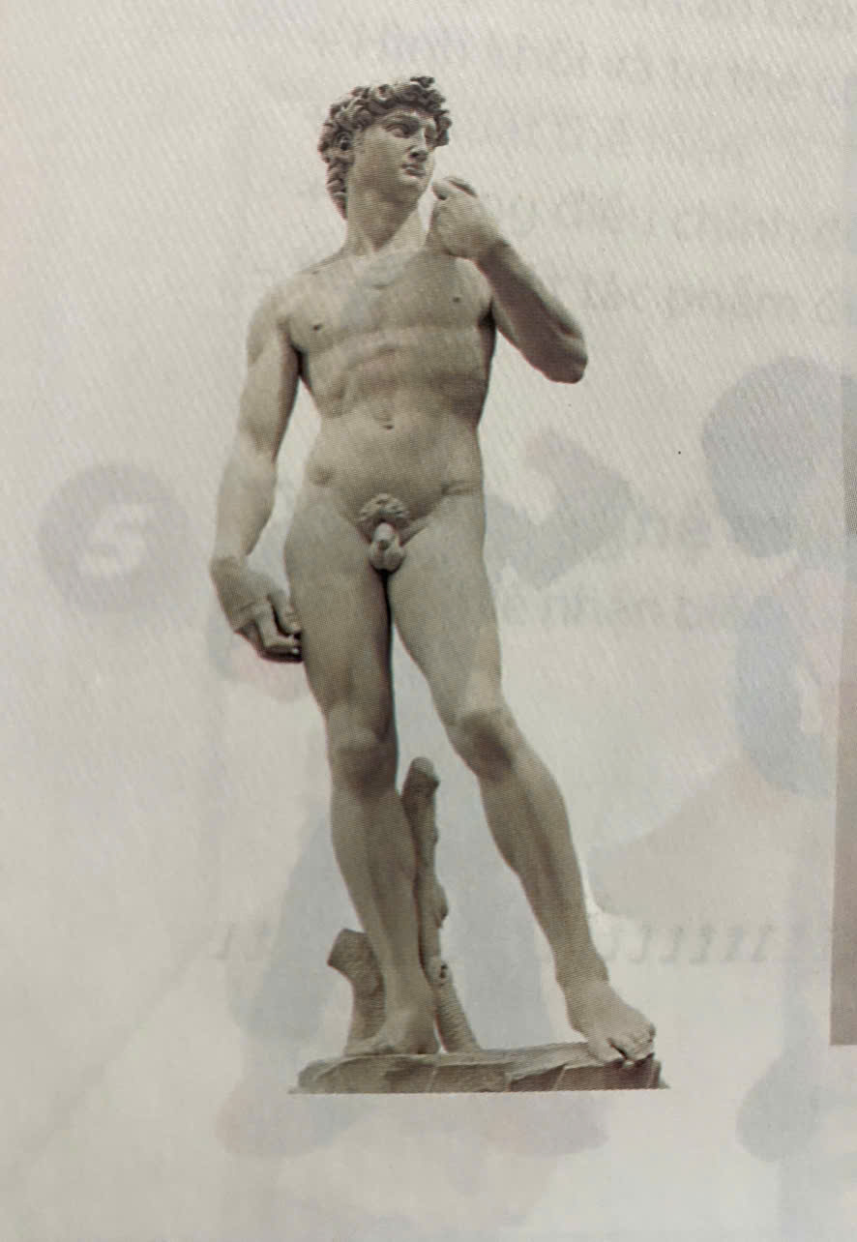
Tiết 21: Bài 10
HÌNH KHỐI CỦA NHÂN VẬT TRONG ĐIÊU KHẮC (Tiết 1)
II. Cách mô phỏng hình khối nhân vật theo mẫu.

Slide 5
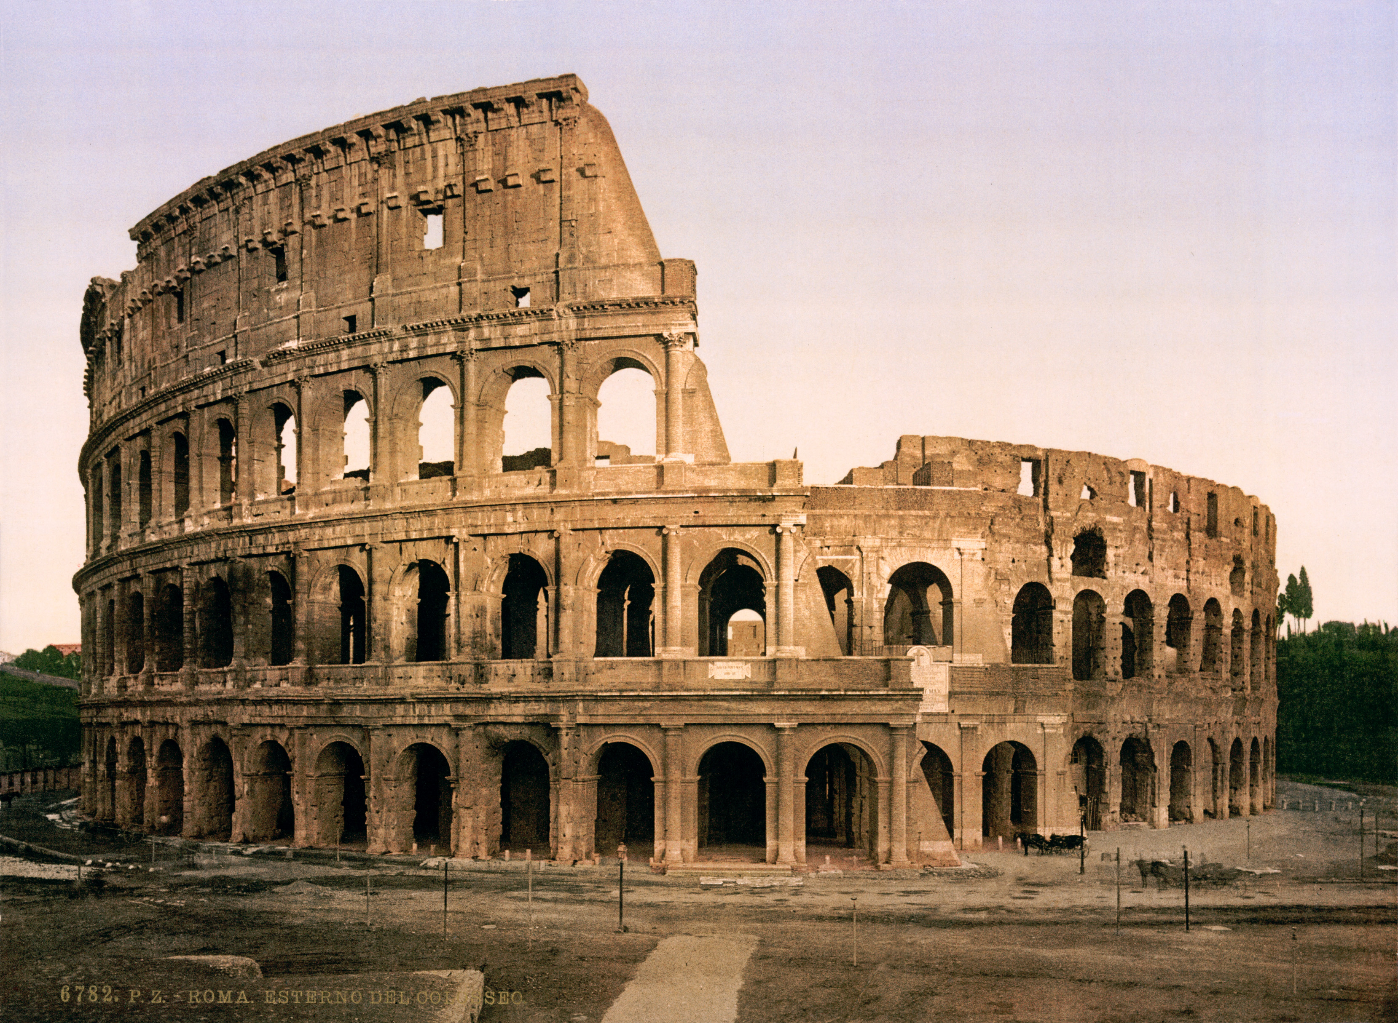
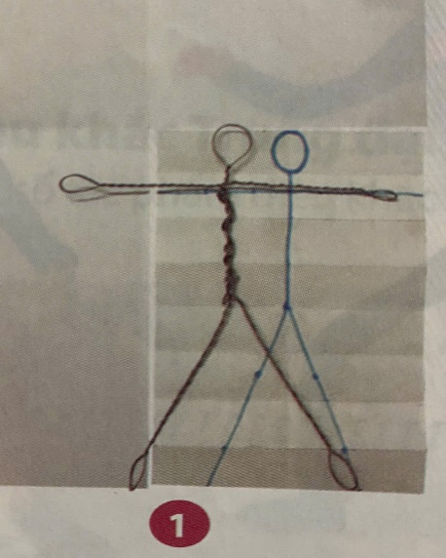
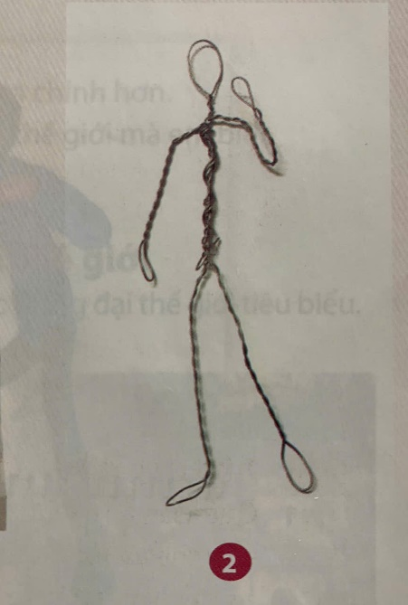
Tiết 21: Bài 10
HÌNH KHỐI CỦA NHÂN VẬT TRONG ĐIÊU KHẮC (Tiết 1)
II. Cách mô phỏng hình khối nhân vật theo mẫu.
1. Gấp 1/4 tờ giấy A4 thành 8 phần, vẽ hình nhân vật theo dạng que với đầu người bằng một phần giấy đã gấp.
2. Tạo hình nhân vật bằng dây thép (cốt) và uốn theo tư thế, động tác của hình mẫu.

Slide 6

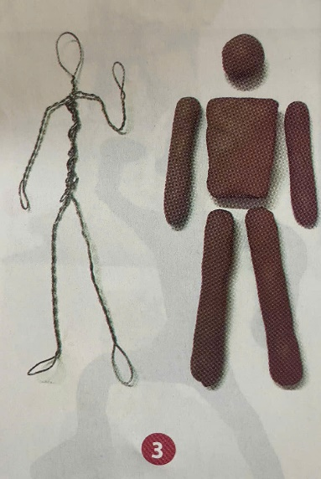
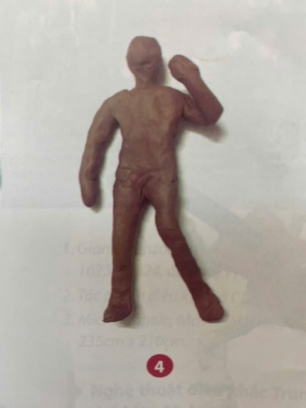
Tiết 21: Bài 10
HÌNH KHỐI CỦA NHÂN VẬT TRONG ĐIÊU KHẮC (Tiết 1)
II. Cách mô phỏng hình khối nhân vật theo mẫu.
3. Tạo các bộ phận của nhân vật bằng hình khối cơ bản từ đất nặn.
4. Đắp các khối đất nặn vào cốt tạo hình nhân vật.

Slide 7
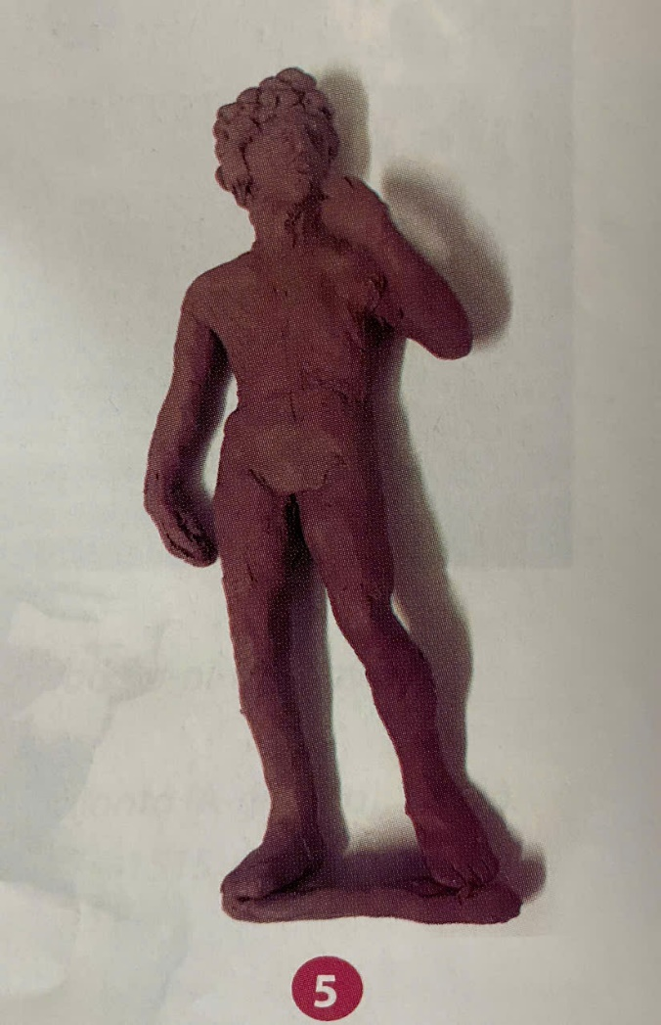
Tiết 21: Bài 10
HÌNH KHỐI CỦA NHÂN VẬT TRONG ĐIÊU KHẮC (Tiết 1)
II. Cách mô phỏng hình khối nhân vật theo mẫu.
5. Tạo đặc điểm riêng của nhân vật, hoàn thiện sản phẩm.
Ghi nhớ
Tạo hình dáng người với tỉ lệ 8 đầu có thể mô phỏng được hình khối nhân vật gần với tỉ lệ của tượng David.

Slide 8

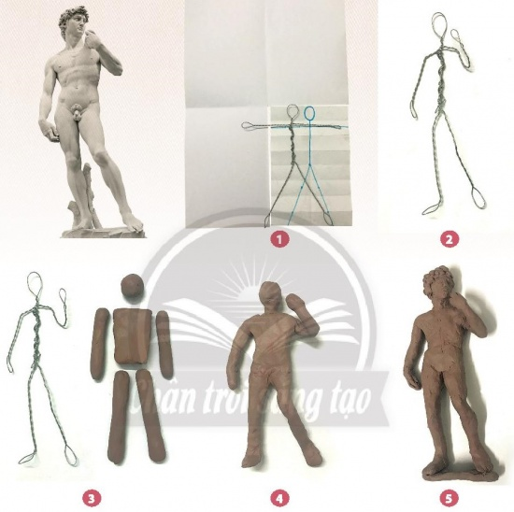

Slide 9
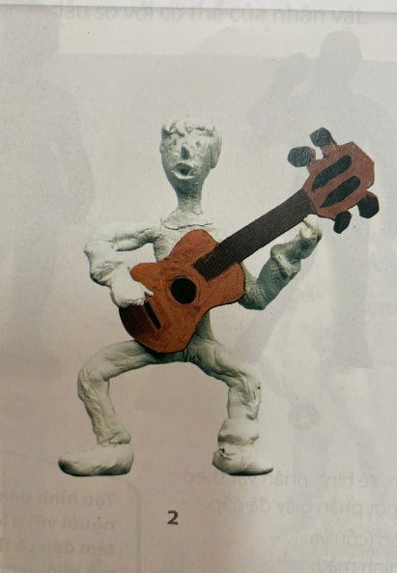
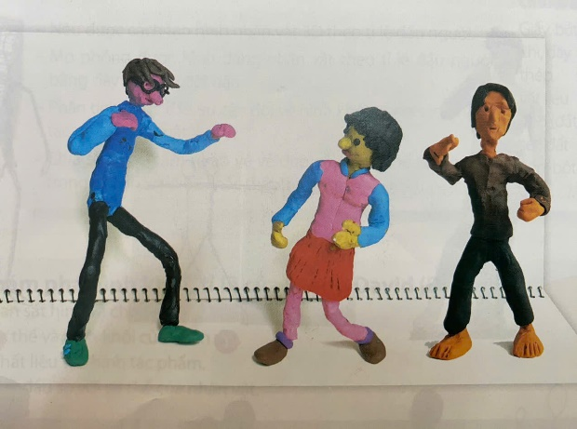
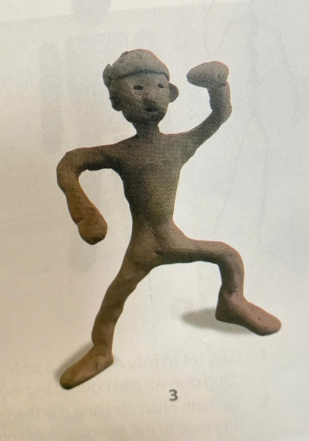
Tiết 21: Bài 10
HÌNH KHỐI CỦA NHÂN VẬT TRONG ĐIÊU KHẮC (Tiết 1)
III. Tạo hình khối nhân vật bằng dây thép và đất nặn.
BT: Em hãy các dáng nghười để tạo thành bức tranh sinh hoạt mà em thích
- Vẽ màu trên giấy A4
Nhảy múa: Dây thép và đất nặn của Ngọc Mai (Yên Bái)
Nhạc công: Dây thép và đất nặn của Thủy Anh (Hà Nội)
Tập thể dục: Dây thép và đất nặn của Duy Đức (Ninh Bình)

Slide 10
